Slide 1
分析文件
109-2 嵌入式影像處理
指導老師：
陳朝烈
組員名單：
電子工程系4甲 0652001 江承修

Slide 2
功能需求
手動繪製Mark，以Watershed分割出道路、天空與街景。
以LBP抓馬路。
自動產生Mark。

Slide 3
LBP histogram計算方式
以3×3大小的區塊來舉例LBP histogram的計算方式。
[i-1 ,j+1] 38 | [i ,j+1] 41 | [i+1 ,j+1] 42
[i-1 ,j ] 38 | [i ,j ] 41 | [i+1 ,j ] 42
[i-1 ,j-1] 39 | [i ,j-1] 41 | [i+1 ,j-1] 41
[i-1 ,j+1] 0 | [i ,j+1] 1 | [i+1 ,j+1] 1
[i-1 ,j ] 0 | [i ,j ] | [i+1 ,j ] 1
[i-1 ,j-1] 0 | [i ,j-1] 1 | [i+1 ,j-1] 1
[i-1 ,j+1] ➔ 38 – 41 = -3 二值化後為 0
[i ,j+1] ➔ 41 – 41 = 0 二值化後為 1
[i+1 ,j+1] ➔ 42 – 41 = 1 二值化後為 1
[i-1 ,j ] ➔ 38 – 41 = -3 二值化後為 0
依此類推，會得出右圖這個結果。

Slide 4
LBP histogram計算方式
[i-1 ,j+1] 2^0 | [i ,j+1] 2^1 | [i+1 ,j+1] 2^2
[i-1 ,j ] 2^3 | [i ,j ] | [i+1 ,j ] 2^4
[i-1 ,j-1] 2^5 | [i ,j-1] 2^6 | [i+1 ,j-1] 2^7
再依順時針旋轉，分別乘以2^0, 2^1, 2^2…，
會得到➔
2 + 4 +8 + 64 +128 = 204
故該LBP 值為204

Slide 5
LBP histogram計算方式
圖像灰階
取得
3*3中間值
LBP：
# a |= b => a = a | b
#src ➔ img_gray
center = src[ i ] [ j ]
code |= (src[i-1 ] [j+1] >= center) << 0;
code |= (src[i ] [j+1] >= center) << 1;
code |= (src[i+1] [j+1] >= center) << 2;
code |= (src[i-1 ] [j ] >= center) << 3;
code |= (src[i+1] [j ] >= center) << 4;
code |= (src[i-1 ] [j-1 ] >= center) << 5;
code |= (src[i ] [j-1 ] >= center) << 6;
code |= (src[i+1] [j-1 ] >= center) << 7;
取得
影像大小
LBP
逐行掃描
LBP值
逐列掃描

Slide 6
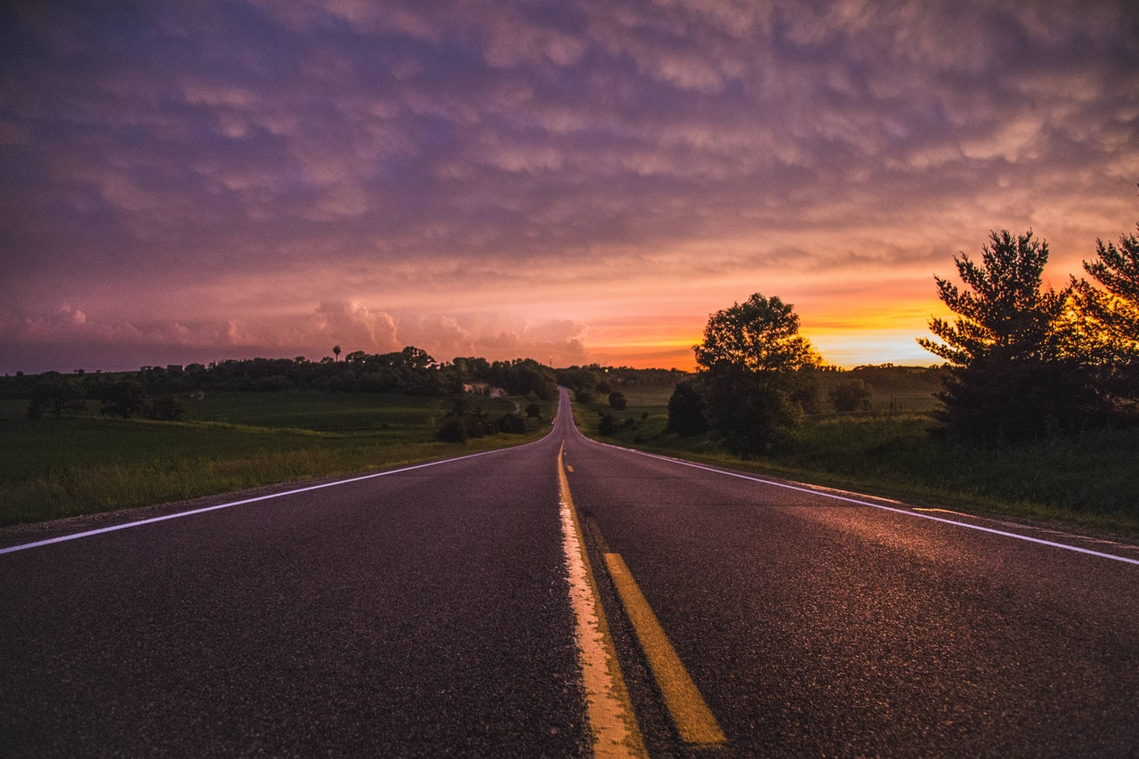
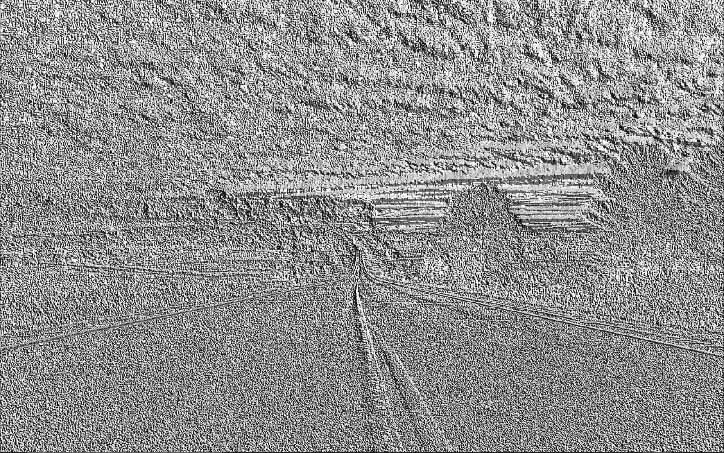
LBP histogram輸出
原始圖片
LBP輸出

Slide 7
Watershed計算方式
圖像灰階
尋找
前景區域
二值化
尋找
未知區域
去雜訊
標記marker
噪音消除
Watershed
輸出

Slide 8
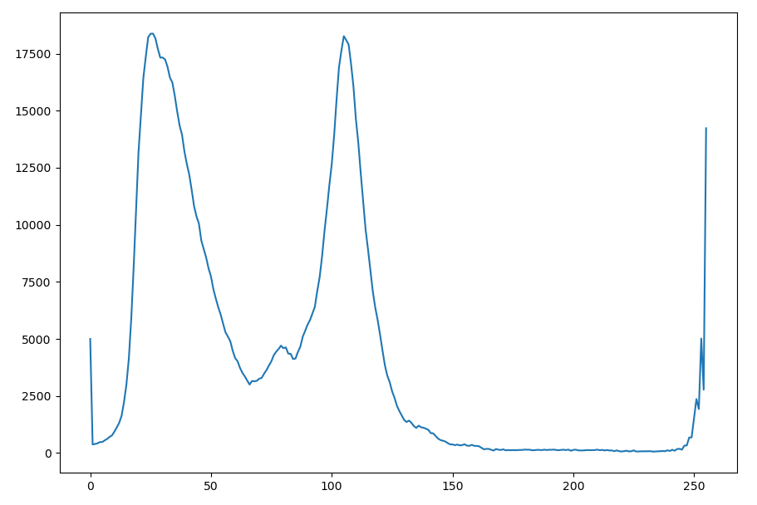
Watershed計算方式

Slide 9
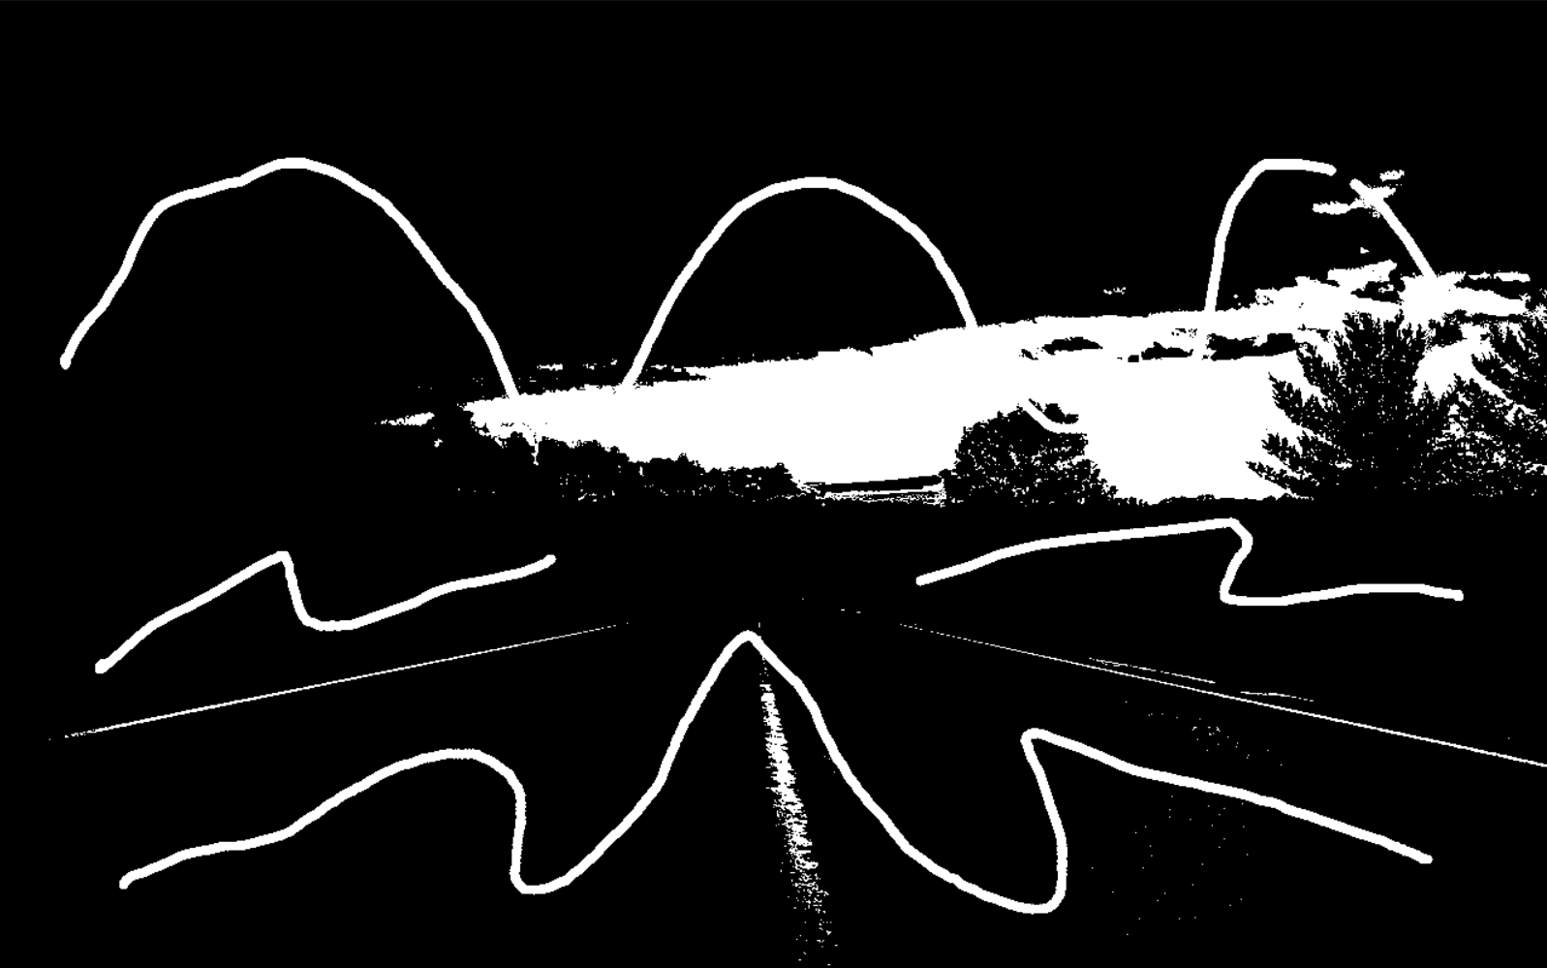
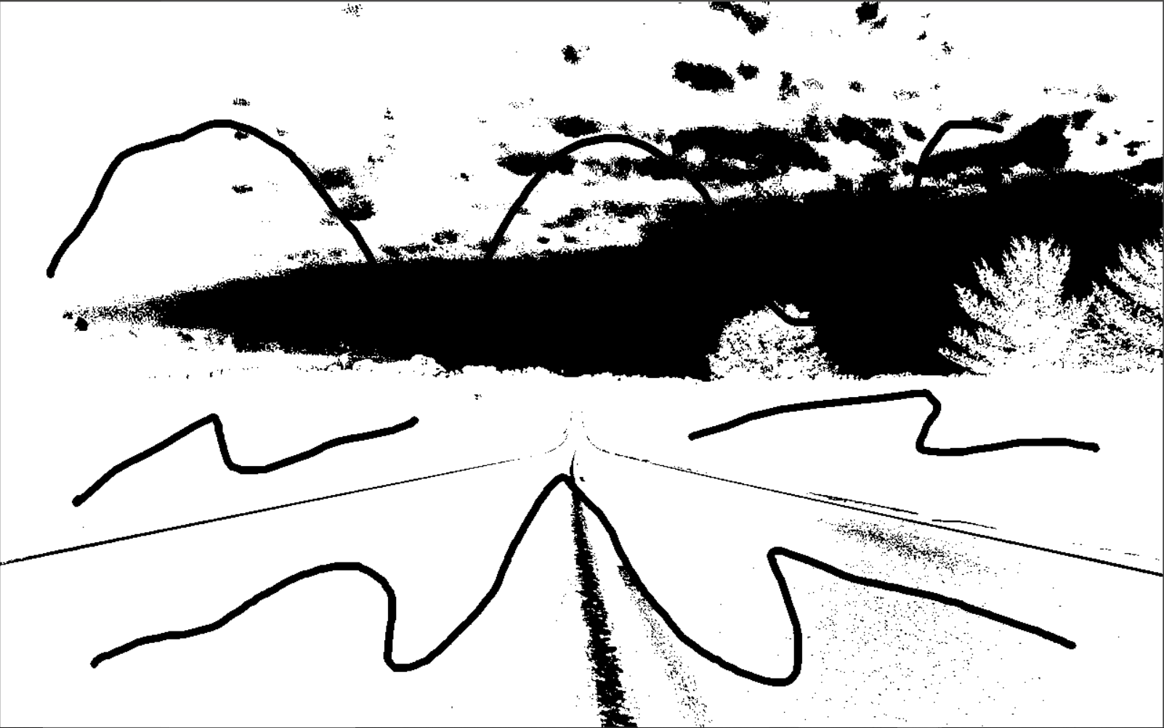
Watershed計算方式
二值化
二值化

Slide 10
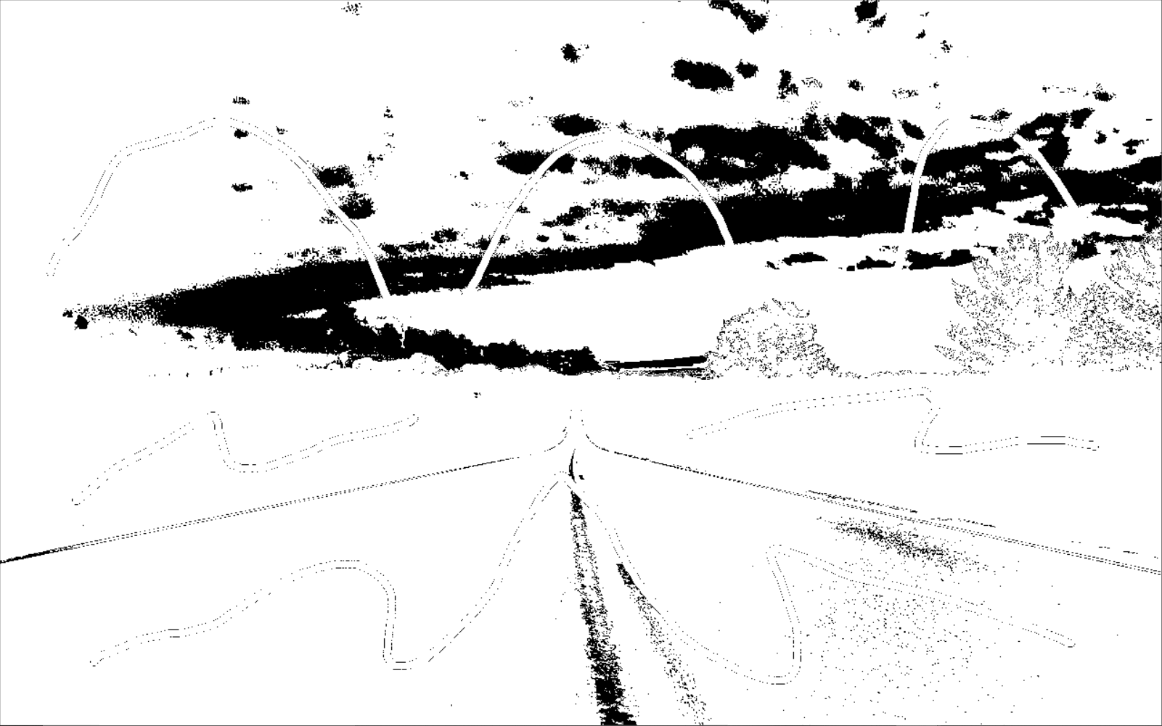
Watershed計算方式

Slide 11

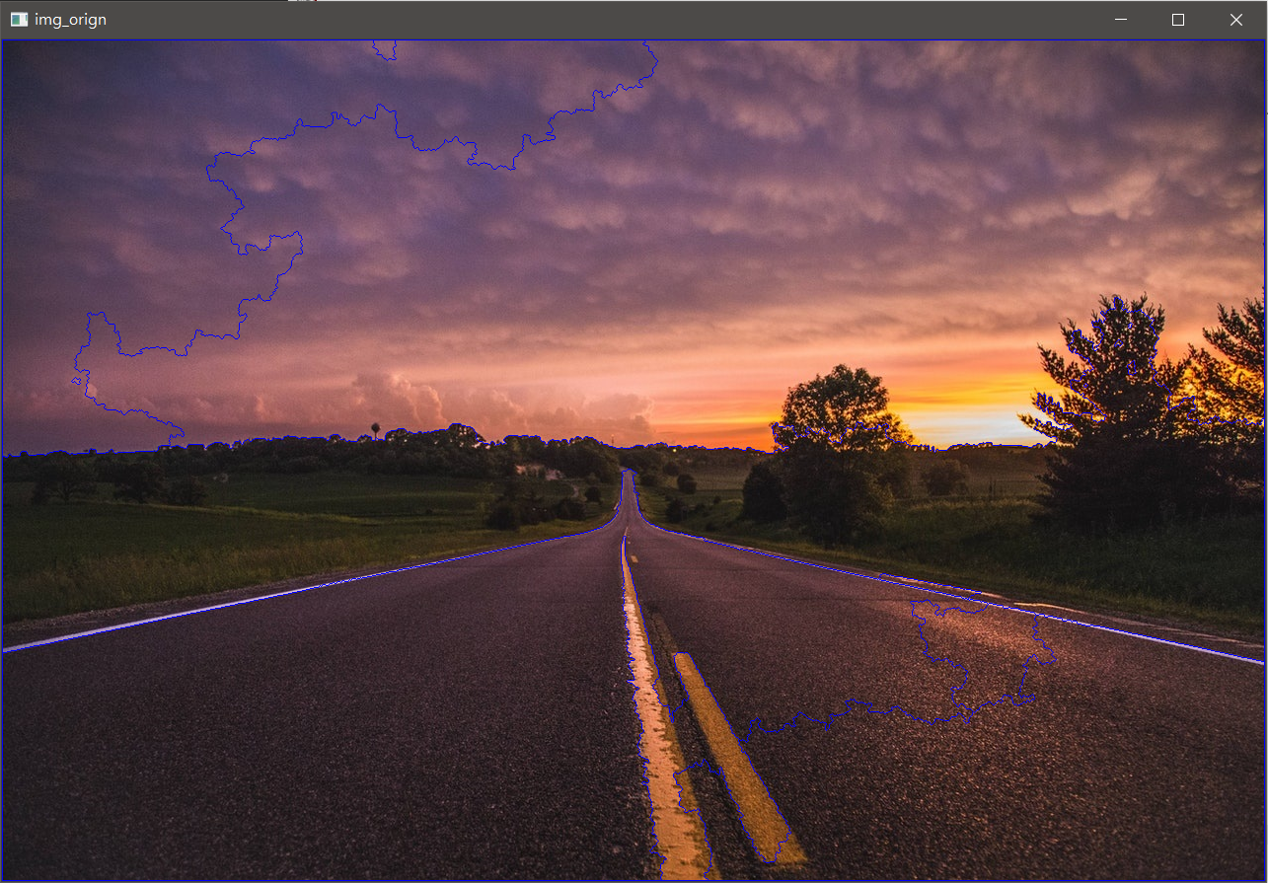
Watershed輸出
Marker
Watershed輸出

Slide 12
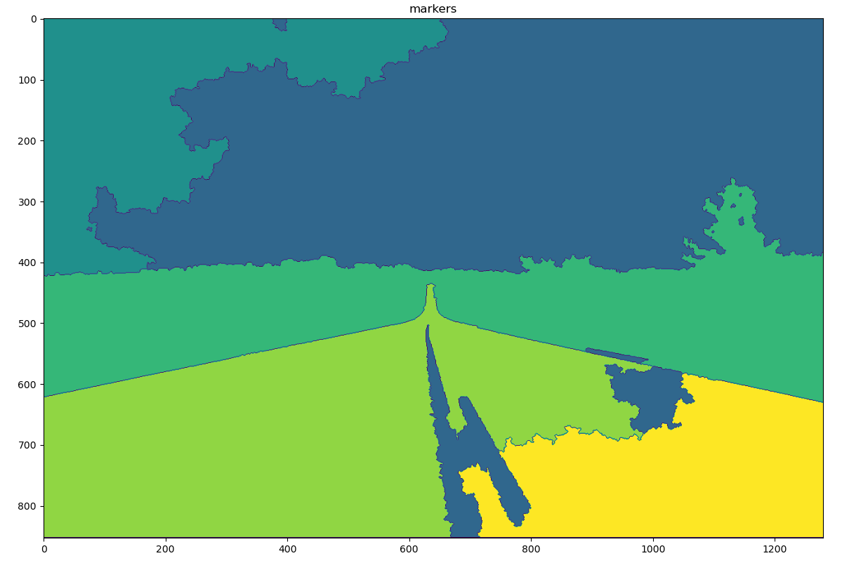
Watershed輸出
Marker分布
Watershed輸出

Slide 13
參考資料
Python-OpenCV學習（十一）分水嶺算法進行圖像分割：https://blog.csdn.net/weixin_33743703/article/details/89865984?utm_medium=distribute.pc_relevant.none-task-blog-baidujs_title-1&spm=1001.2101.3001.4242

Slide 14
THANKS
FORYOUR WATCHING!

